Slide 1
Enchères et raisonnement : comment ? pourquoi ?
Laurent Perrussel
IRIT – département d’IA
Mots clefs : raisonnement, action et changement, croyance,
jeu et théorie des jeux, choix social

Slide 2
Construire un enchérisseur général
Problème pratique
Agent automatique pouvant participer à différents types d’enchères
Effectuer des achats automatiques
Comment participer ? Enchérir ? …
Problème théorique
Comment décrire l’enchère ?
Comment évaluer les règles guidant une enchère ?

Slide 3
Comment décrire l’enchère
Quelle règle pour enchérir
Combinaison de produits ?
Quantité ?
Montant
Quelles règles pour débuter et terminer une enchère ?
Quelle règle pour déterminer l’allocation ?
Quelle règle pour déterminer le paiement ?
:
/
:
:

Slide 4
Grande variété d’enchères
Enchères
Anglaise
Hollandaise
Sous pli
…
Langage suffisament general pour décrire de nombreux protocoles
Concepts à exprimer
Temps
Action
Quantité
…

Slide 5
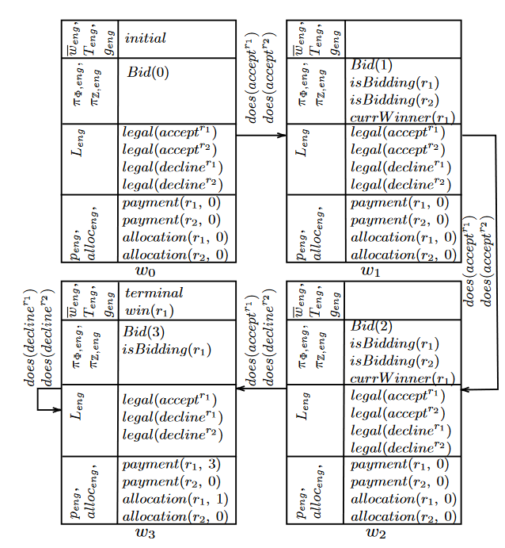
Double représentation
Sémantique
Système Etat-Transition
Etat : valeurs courantes et allocation
Transition : “bid”

Slide 6
Langage de Description d’enchère
Langage Formel
Sémantique precise
Calcul à propos de l’état courant
Calcul à propos de l’état futur
Propriétés à propos du mécanisme
Ex : Enchère anglaise :
un seul gagnant ?
Un seul paiement ?

Slide 7
Langage de Description d’enchère : inclure les enchérisseurs
Chaque participant a une valeur privée ou un ensemble de valeurs privées
“Combien est-il prêt à payer”
Propriétés du mécanisme d’enchère
Véracité garantie
Le participant n’a pas intérêt à mentir sur le prix qu’il annonce
Efficacité
La meilleure proposition “gagne”
Equilibre budgétaire
L’organisateur de l’enchère ne perd pas d’argent
Rationalité individuelle
Pas de perte à participer à l’enchère

Slide 8
Propriétés du mécanisme
Inclusion des enchérisseurs : Notion de stratégie
Une action ou une séquence d’actions
Equilibre lié à la strategie dominante
Notion d’équilibre
Equilibre de Nash
Enjeu : une propriété est vérifiée si et seulement si sa representation est vérifiée

Slide 9
Propriétés du mécanisme
Peut-on vérifier si une propriété et si oui combien cela “coûte-t-il” ?
Model Checking:
En entrée :
une propriété représentée sous la forme d’une formule
Une enchère representee sous la forme d’un modèle (graphe)
En sortie :
Décision quand à la satisfaction

Slide 10
Générer un mécanisme
Spécification partielle ou complete de mécanisme
Propriétés
Comportement
Générer des modèles qui satisferont la spécification (grâce au model checking)
Sélection du modèle optimal

Slide 11
Comportement des participants
Dimension cognitive/ épistémique
Que connaissent-ils à propos des autres agents ?
Croyances d’ordre supérieur
Dimension rationnelle
Meilleure action (proposition) possible
Maximisation de l’utilité
Rationalité des autres agents

Slide 12
Procédures et décisions juridiques
Que veut-on représenter ?
Des procédures juridiques
Des concepts juridiques pour les intégrer à un système autonome
Des « valeurs » ou « principes éthiques »
Quel langage ?
Pouvoir d’expression et complexité induite
Que veut-on montrer ?
Violation de principes ?

